Slide 1
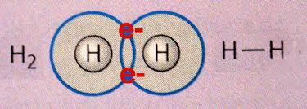
সকলকে শুভেচ্ছা

Slide 2
পরিচিতি
মোঃ ফজলুল হক, সহকারী শিক্ষক (কৃষি),
শহীদ আলাউদ্দিন উচ্চবিদ্যালয়, মির্জাপুর,পাকুন্দিয়া,কিশোরগঞ্জ।
E-mail:
haquefazlul261296@gmail.com

Slide 3
পাঠ পরিচিতি
বিষয়ঃ রসায়ন
শ্রেনীঃ নবম
অধ্যায়ঃ৫ম
সময়ঃ5০ মি.
তারিখঃ২১/05/২০১9ইং

Slide 4
চল, আমরা একটি ভিডিও দেখি,

Slide 5
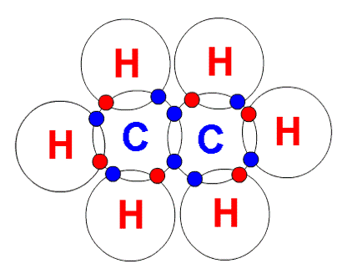
পাঠ শিরোনাম
সমযোজী বন্ধন

Slide 6
এই পাঠ শেষে শিক্ষার্থীরা...
সমযোজী বন্ধন কী তা বলতে পারবে।
সমযোজী বন্ধনের গঠন ব্যাখ্যা করতে পারবে।
চিত্রসহ সমযোজী বন্ধন তৈরির কৌশল বর্ননা
করতে পারবে।

Slide 7
N
N

Slide 8
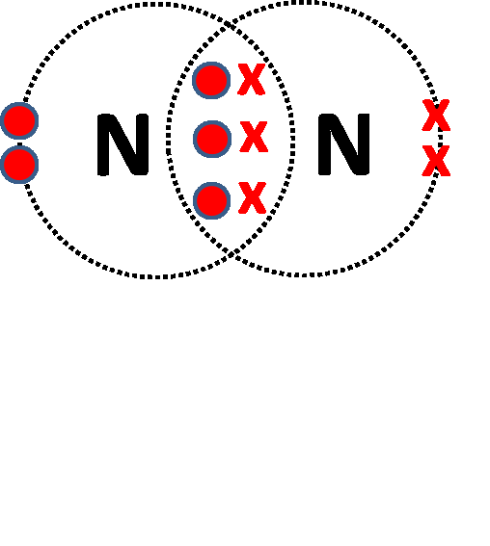
নাইট্রোজেন অনু

Slide 9
বলতো দেখি
বন্ধন কি?
বন্ধন কত প্রকার ও কি কি?
সমযোজী বন্ধন কাকে বলে ?

Slide 10
এবার মিলিয়ে নাও।
যে আকর্ষন শক্তির মাধ্যমে অনুতে একাধিক পরমানু পরস্পর যুক্ত থাকে তাকে বন্ধন বলে।
বন্ধন দুই প্রকার ।যথাঃআয়নিক বন্ধন ও সমযোজী বন্ধন।
দুইটি অধাতব পরমাণূ ইলেকট্রন শেয়ারের মাধ্যমে যে বন্ধন তৈরী করে তাকে সমযোজী বন্ধন বলে।

Slide 11
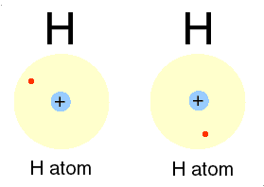

Slide 12
জোড়ায় কাজ
হাইড্রোজেনের একটি অনুতে কয়জোড়া বন্ধনজোড় ইলেকট্রন বিদ্যমান ?
হাইড্রোজেনের একটি অনুতে কয়টি পরামানু বিদ্যমান ?

Slide 13
এবার মিলিয়ে নাও।
হাইড্রোজেনের একটি অনুতে একজোড়া বন্ধনজোড় ইলেকট্রন বিদ্যমান ।
হাইড্রোজেনের একটি অনুতে দুটি পরামানু বিদ্যমান ।

Slide 14
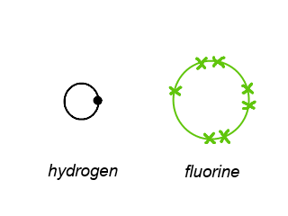

Slide 15
H
H
C
H
H
CH₄ অনুর গঠন

Slide 16
দলগত কাজ
অ্যামোনিয়া অনুর গঠন বর্ননা কর ।

Slide 17
তোমাদের কাজের সাথে মিলাও।
অ্যামোনিয়া একটি গ্যাসীয় পদার্থ। অ্যামোনিয়া অনু গঠনে 1টি নাইট্রোজেন পরমানু ও 3টি হাইড্রোজেন পরমানু বিদ্যমান ।নাইট্রোজেনের শেষ কক্ষ পথের ৩টি ইলেকট্রন ও হাইড্রোজেনের একটি ইলেকট্রন মিলে অ্যামোনিয়া অনু গঠিত হয়।যৌগটিতে মৌল দুটির অনুপাত হল,এক অনুপাত তিন এবংযৌগে মোট পরমানুর সংখ্যা 4টি। যৌগটির আণবিক ভর 17 ।

Slide 18
মূল্যায়ন
১। কোন যৌগটিতে সমযোজী বন্ধন বিদ্যমান ?
ক। Hcl খ। Nacl গ। Zncl ঘ। Co
2। কোন মৌলটির গ্রাম আণবিক ভর বেশি ?
ক। হাইড্রোজেন খ। ফ্লোরিন
গ । নাইট্রোজেন ঘ। ক্লোরিন

Slide 19
০৩।সমযোজী যৌগের ক্ষেত্রে
১। সমযোজী যৌগ পানিতে অদ্রবনীয়।
২। সমযোজী যৌগ দূর্বল।
৩। সমযোজী যৌগ বিদ্যুৎ পরিবহন করে।
কোনটি সঠিক?
ক. ১,২ খ. ২,৩ গ. ১,৩ ঘ. ১ ,২ ও ৩

Slide 20
বাড়ির কাজ
H₂O ও PCl₅ এর বন্ধন গঠন কৌশল সচিত্র ব্যাখা কর।

Slide 21
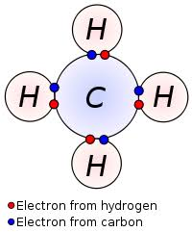
ধন্যবাদ

